Slide 1
PED1010 - eksamensforberedelse
Elisabeth
Hovdhaugen

Slide 2



Hva kommer eksamen til å fokusere på?
Kursets hovedfokus er kvalitativ metode –
Derfor har også eksamen fokus på kvalitativ metode.
Tips:
Noen av artiklene som
vi brukte på seminaret
kan også være relevante!

Slide 3
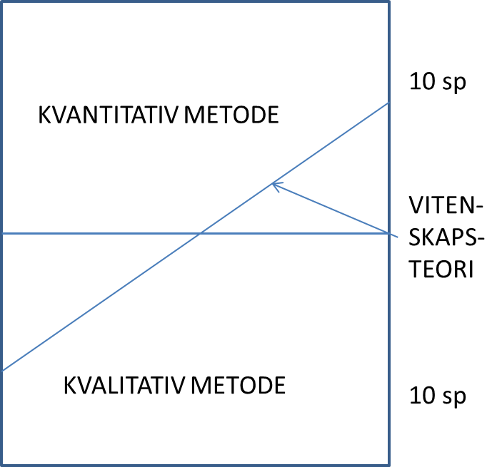
Opplegg for metodeundervisningen
PED1020
I begge kurs finner vi
  kvantitativ metode
  kvalitativ metode og
  vitenskapsteori
    men med ulik vekt.
PED1010 = mer kvalitativ
PED1020 = mer kvantitativ
PED1010

Slide 4
Om hjemmeeksamen
Tre oppgaver – du skal besvare alle tre!
  Første oppgave teller litt mer enn de andre to.
Oppgavene tar utgangspunkt i pensum, men det forventes at du “tenker selv”, dvs at du anvender det du har lært gjennom pensum og undervisningen for å besvare oppgaven.
Svaret skal leveres i Inspera. Omfang: 5-7 sider (maks 7).
  Litteraturliste er utenom tekstomfanget.
En hel arbeidsuke til rådighet - eksamen skal leveres fredag 13. desember kl. 15. Rabia er tilstede om dere får praktiske problemer.
  Eksamen blir postet på Inspera mandag 9. desember kl 9.
  Om du leverer før fristen vil oppgaven stå som «lagret» - sjekk at den har status «levert» når fristen har gått ut.

Slide 5
Tre oppgaver
Første oppgave teller 40%, de andre to 30% hver.
En oppgave som ber deg lage et forskningsopplegg
To oppgaver som ber deg fortolke kvalitative data:
  Intervjudata
  Tekstanalyse

Slide 6
Hvordan lese til eksamen
Hjemmeeksamen: du har tilgang på all pensum og alt materiale fra kurset (i Canvas mm)
Oppgavene tar utgangspunkt i pensum, men for å kunne svare godt på eksamen må du ha forstått pensum og «tenke videre/ tenke selv».
  Dette innebærer at du må ha lest pensum på forhånd.
  Eksamen kommer til å be deg bruke pensum, dvs bruke det du har lært.
Det dere har lært gjennom oppgavene i seminaret er også relevant.

Slide 7
Generelle forventninger
At du svarer på oppgaven (husk å besvare alle tre!)
  Les oppgaveteksten nøye!
At det er en faglig besvarelse
  Argumenter for valgene du gjør, forklar hvorfor du velger å lage opplegget/fortolke som du gjør.
At teksten er strukturert
  Lag en disposisjon!
Bruk vanlig referanse-skikk
  Om du trenger veiledning er www.sokogskriv.no alltid et godt sted å starte.

Slide 8
Strukturer arbeidet
Tolk oppgaven
    Hva er det du blir bedt om å gjøre?
    Hvordan kan du løse akkurat den oppgaven – hva trenger du fra pensum?
Idemyldring
Disposisjon

Slide 9
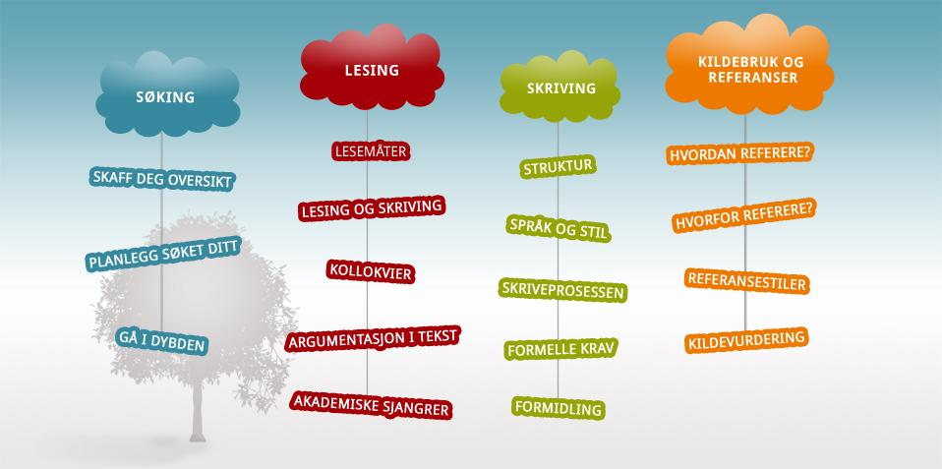
Gode tips for skriving:
Nettsiden: sokogskriv.no

Slide 10
Eksamensresultater fjorårets kull (H2018)
Alle som prøvde seg til eksamen stod.
  Ingen stryk!
For å få en god karakter må man klare å argumentere godt, det holder ikke å bare skrive av pensum.
 | Antall | Total prosent | Prosent bestått
A | 4 | 3 % | 3 %
B | 22 | 16 % | 18 %
C | 66 | 47 % | 54 %
D | 25 | 18 % | 20 %
E | 6 | 4 % | 5 %
Ikke møtt | 4 | 3 %
Ikke gjort arbeidskrav/trekk eksamen | 12 | 9 %
Total | 139 | 100 % | N=123 (100%)

Slide 11
stille spørsmål under eksamen?
Det er kun anledning til å stille praktiske spørsmål mens eksamen pågår, og disse stilles til administrasjonen.
  Send epost til Rabia: r.a.syed@iped.uio.no
Dersom det skulle være noe ved det faglige i eksamen, så kan administrasjonen formidle spørsmål til meg.
  Samme regel som på skoleeksamen, faglige spørsmål kan bare stilles i løpet av første time av eksamen, dvs. mellom kl. 9 og 10 mandag morgen.
  Svar legges ut i Canvas slik at alle kan lese dem.

Slide 12
Evaluering av emnet
Siden det er andre gang emnet går kommer det en evaluering.
Evalueringen blir sendt ut via epost/Canvas.
Det tar bare 5-10 min å svare – så vi håper flest mulig vil bidra for å utvikle og kanskje gjøre kurset bedre!
Evalueringen kommer i løpet av denne uken, men dere får ca to uker på dere å svare, dvs. til etter eksamen er over.

Slide 13

Lykke til!

